Slide 1
神的道运行在人心中

Slide 2
帖前二：13--20
2:13 为此，我们也不住地感谢 神，因你们听见我们所传 神的道，就领受了；不以为是人的道，乃以为是 神的道。这道实在是 神的，并且运行在你们信主的人心中。
14 弟兄们，你们曾效法犹太中，在基督耶稣里 神的各教会。因为你们也受了本地人的苦害，像他们受了犹太人的苦害一样。
15 这犹太人杀了主耶稣和先知，又把我们赶出去。他们不得 神的喜悦，且与众人为敌，

Slide 3
16 不许我们传道给外邦人，使外邦人得救，常常充满自己的罪恶。 神的忿怒临在他们身上，已经到了极处。
17 弟兄们，我们暂时与你们离别，是面目离别，心里却不离别；我们极力的想法子，很愿意见你们的面，
18 所以我们有意到你们那里。我保罗有一两次要去，只是撒但阻挡了我们。
19 我们的盼望和喜乐并所夸的冠冕是什么呢？岂不是我们主耶稣来的时候，你们在他面前站立得住吗？
20 因为你们就是我们的荣耀、我们的喜乐。

Slide 4
神的道运行在人心中

Slide 5
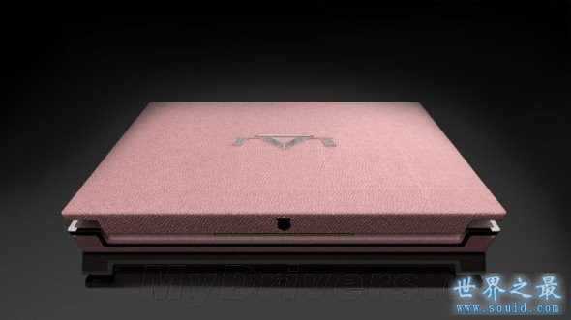
就如一台电脑

Slide 6
神的道运行在人心中
2:13 为此，我们也不住地感谢 神，因你们听见我们所传 神的道，就领受了；不以为是人的道，乃以为是 神的道。这道实在是 神的，并且运行在你们信主的人心中。

Slide 7
箴4：20我儿，要留心听我的言词，
侧耳听我的话语。
21都不可离你的眼目，
要存记在你心中。
22因为得着它的，就得了生命，
又得了医全体的良药。
23你要保守你心，胜过保守一切（或作“你要切切保守你心”），
因为一生的果效，是由心发出。

Slide 8
帖前1：4被 神所爱的弟兄啊，我知道你们是蒙拣选的。
2：4但 神既然验中了我们，把福音托付我们，我们就照样讲，不是要讨人喜欢，乃是要讨那察验我们心的 神喜欢。
2：12要叫你们行事对得起那召你们进他国、得他荣耀的 神。

Slide 9
创一：1 起初 神创造天地。
2 地是空虚混沌，渊面黑暗； 神的灵运行在水面上。
3 神说：“要有光”，就有了光。

Slide 10
神的道运行在人心中
1、能战胜一切的苦害
14 弟兄们，你们曾效法犹太中，在基督耶稣里 神的各教会。因为你们也受了本地人的苦害，像他们受了犹太人的苦害一样。
15 这犹太人杀了主耶稣和先知，又把我们赶出去。他们不得 神的喜悦，且与众人为敌，

Slide 11
神的道运行在人心中
1、能战胜一切的苦害
帖前一：6并且你们在大难之中蒙了圣灵所赐的喜乐，领受真道，就效法我们，也效法了主，
7甚至你们作了马其顿和亚该亚所有信主之人的榜样。

Slide 12
神的道运行在人心中
1、能战胜一切的苦害
太5:10 为义受逼迫的人有福了，因为天国是他们的。
11 人若因我辱骂你们，逼迫你们，捏造各样坏话毁谤你们，你们就有福了。
12 应当欢喜快乐，因为你们在天上的赏赐是大的。在你们以前的先知，人也是这样逼迫他们。”

Slide 13
神的道运行在人心中
2、能明白 神的心意
15 这犹太人杀了主耶稣和先知，又把我们赶出去。他们不得 神的喜悦，且与众人为敌，

Slide 14
神的道运行在人心中
2、能明白 神的心意
16 不许我们传道给外邦人，使外邦人得救，常常充满自己的罪恶。 神的忿怒临在他们身上，已经到了极处。
创6：5耶和华见人在地上罪恶很大，终日所思想的尽都是恶，

Slide 15
神的道运行在人心中
2、能明白 神的心意
16 不许我们传道给外邦人，使外邦人得救，常常充满自己的罪恶。 神的忿怒临在他们身上，已经到了极处。

Slide 16
神的道运行在人心中
2、能明白 神的心意
16 不许我们传道给外邦人，使外邦人得救，常常充满自己的罪恶。 神的忿怒临在他们身上，已经到了极处。
帖前一：10等候他儿子从天降临，就是他从死里复活的、那位救我们脱离将来忿怒的耶稣。

Slide 17
神的道运行在人心中
2、能明白 神的心意
启6：14天就挪移，好像书卷被卷起来；山岭海岛都被挪移，离开本位。15地上的君王、臣宰、将军、富户、壮士和一切为奴的、自主的，都藏在山洞和岩石穴里，16向山和岩石说：“倒在我们身上吧！把我们藏起来，躲避坐宝座者的面目和羔羊的忿怒，17因为他们忿怒的大日到了，谁能站得住呢？”

Slide 18
神的道运行在人心中
2、能明白 神的心意
4但 神既然验中了我们，把福音托付我们，我们就照样讲，不是要讨人喜欢，乃是要讨那察验我们心的 神喜欢。
12要叫你们行事对得起那召你们进他国、得他荣耀的 神。

Slide 19
神的道运行在人心中
3、真实的爱心
17 弟兄们，我们暂时与你们离别，是面目离别，心里却不离别；我们极力的想法子，很愿意见你们的面，
「离别」：原文是「使成为孤儿」。指保罗离开帖撒罗尼迦教会之后有 如失去母亲的孤儿一般失落。

Slide 20
神的道运行在人心中
3、真实的爱心
7只在你们中间存心温柔，如同母亲乳养自己的孩子。8我们既是这样爱你们，不但愿意将 神的福音给你们，连自己的性命也愿意给你们，因你们是我们所疼爱的。
11你们也晓得我们怎样劝勉你们，安慰你们，嘱咐你们各人，好像父亲待自己的儿女一样

Slide 21
神的道运行在人心中
3、真实的爱心
17 弟兄们，我们暂时与你们离别，是面目离别，心里却不离别；我们极力的想法子，很愿意见你们的面，
18 所以我们有意到你们那里。我保罗有一两次要去，只是撒但阻挡了我们。

Slide 22
彼此切实相爱
坚固受逼迫的
勉励患难的、受伤
看顾患病的、孤儿寡妇
帮助困苦的、缺乏
接待无家可归的

Slide 23
神的道运行在人心中
4、有真正的盼望
19 我们的盼望和喜乐并所夸的冠冕是什么呢？岂不是我们主耶稣来的时候，你们在他面前站立得住吗？

Slide 24
神的道运行在人心中
5、有满足的喜乐 19--20
19 我们的盼望和喜乐并所夸的冠冕是什么呢？岂不是我们主耶稣来的时候，你们在他面前站立得住吗？
20 因为你们就是我们的荣耀、我们的喜乐。

Slide 25
神的道运行在人心中
6、得永恒的荣耀
20 因为你们就是我们的荣耀、我们的喜乐。

Slide 26
神的道运行在人心中
7、得莫大的能力
林后4：7我们有这宝贝放在瓦器里，要显明这莫大的能力，是出于 神，不是出于我们。
8我们四面受敌，却不被困住；心里作难，却不至失望；
9遭逼迫，却不被丢弃；打倒了，却不至死亡。
10身上常带着耶稣的死，使耶稣的生也显明在我们身上。

Slide 27
神的道运行在人心中
7、得莫大的能力
弗3:20 神能照着运行在我们心里的大力，充充足足地成就一切，超过我们所求所想的。

Slide 28
圣 餐
林前11：23我当日传给你们的，原是从主领受的，就是主耶稣被卖的那一夜，拿起饼来，
24祝谢了，就擘开，说：“这是我的身体，为你们舍的（“舍”有古卷作“擘开”）。你们应当如此行，为的是记念我。”
25饭后，也照样拿起杯来，说：“这杯是用我的血所立的新约。你们每逢喝的时候，要如此行，为的是记念我。”

Slide 29
26你们每逢吃这饼，喝这杯，是表明主的死，直等到他来。
27所以，无论何人不按理吃主的饼、喝主的杯，就是干犯主的身、主的血了。
28人应当自己省察，然后吃这饼、喝这杯。
29因为人吃喝，若不分辨是主的身体，就是吃喝自己的罪了。

Slide 30
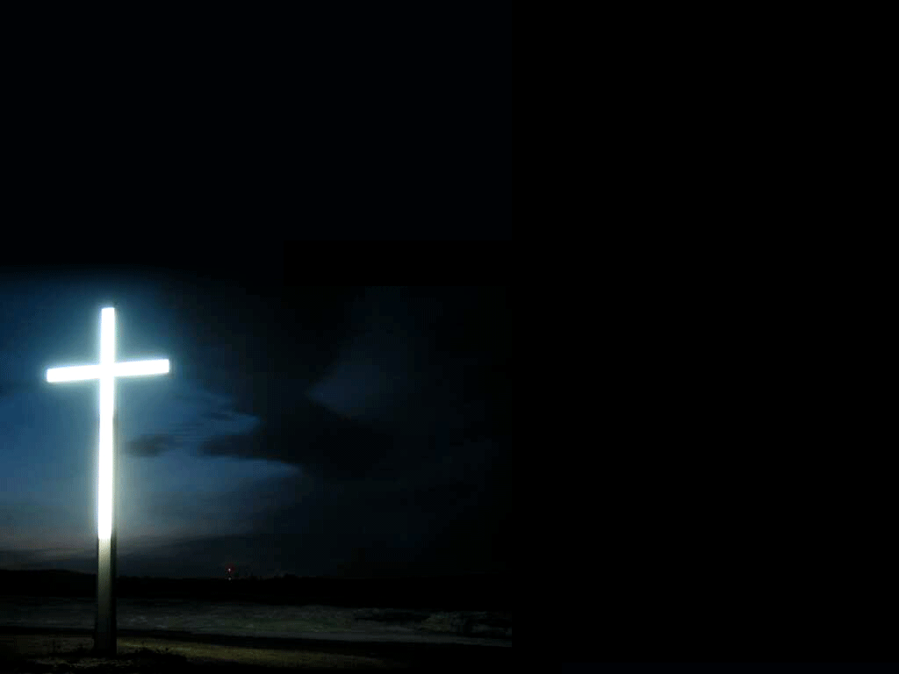
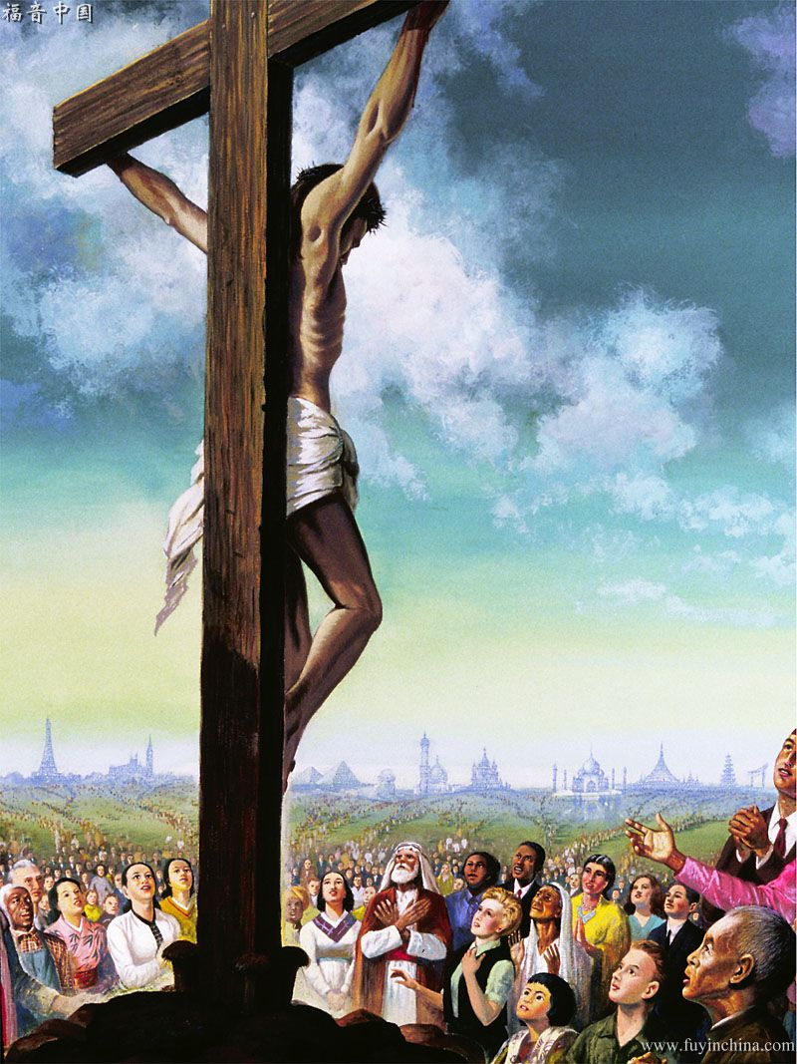
祢愛永不变
祢流出宝血 洗净我污秽 将我的生命赎回
祢为了我的罪 牺牲永不悔 显明祢极大恩惠
我深深体会 祢愛的宝贵 献上自己永追随
或伤心或气馁 或生离或死別
原刚强壮胆永远不后退
哦～祢愛永不变 从今直到永远
深深浇灌我心田 或天旋或地转 经沧海历桑田
都不能叫我与祢愛隔绝

